Slide 1
回顾
1.1. 微积分回顾
1.2. 二进制
1.3. 误差分析
概念
绝对误差和相对误差
有效数字
减少运算误差的原则
要避免相近两数相减
要防止“大数吃掉小数”
绝对值太小的数不宜做除数
简化计算步骤，减少运算次数
控制递推公式中误差的传播

Slide 2
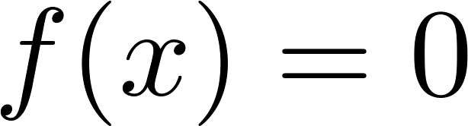
第二章 非线性方程 的解法
2.1 引言
2.2 二分法与试值法
2.3 不动点迭代法
2.4 牛顿-拉夫森法（简称：牛顿迭代法）
2.5 割线法
2.6 迭代收敛的加速办法(选讲）

Slide 3
计算机科学中的一个基本要素是迭代（Iteration）正如名字所表示的含义，迭代是指重复执行一个计算过程，直到找到答案。
本章主要研究重复替换的迭代处理过程。

Slide 4
§2.1 引言
在科学和工程问题中，经常会遇到的一大类问题是非线性方程：
的求根问题，其中f(x)为非线性函数。方程f(x)=0的根，亦称为函数f(x)的零点。
代数方程的求根问题是一个古老的数学问题。理论上， 次代数方程在复数域内一定有 个根(考虑重数)。早在16世纪就找到了三次、四次方程的求根公式，但直到19世纪才证明大于等于5次的一般代数方程式不能用代数公式求解，而对于超越方程就复杂的多，如果有解，其解可能是一个或几个，也可能是无穷多个。一般也不存在根的解析表达式。
因此研究如何用数值方法求得满足一定精度要求的根的近似解具有重要的现实意义。

Slide 5
例2.1的根

Slide 6
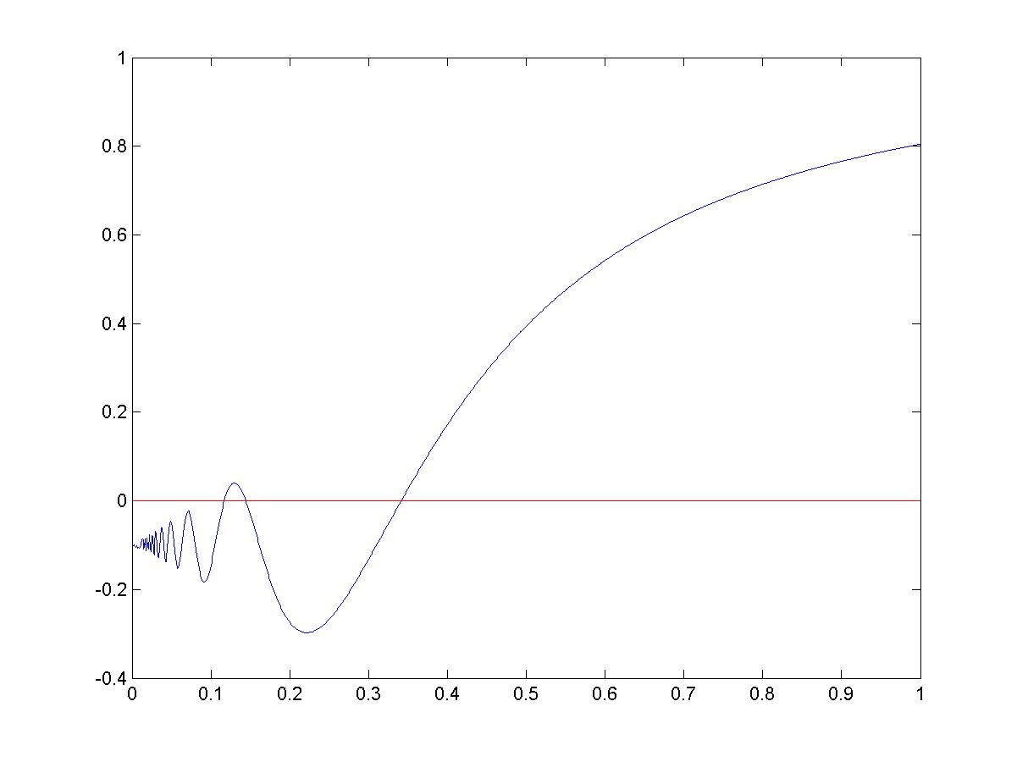
例2.2

Slide 7
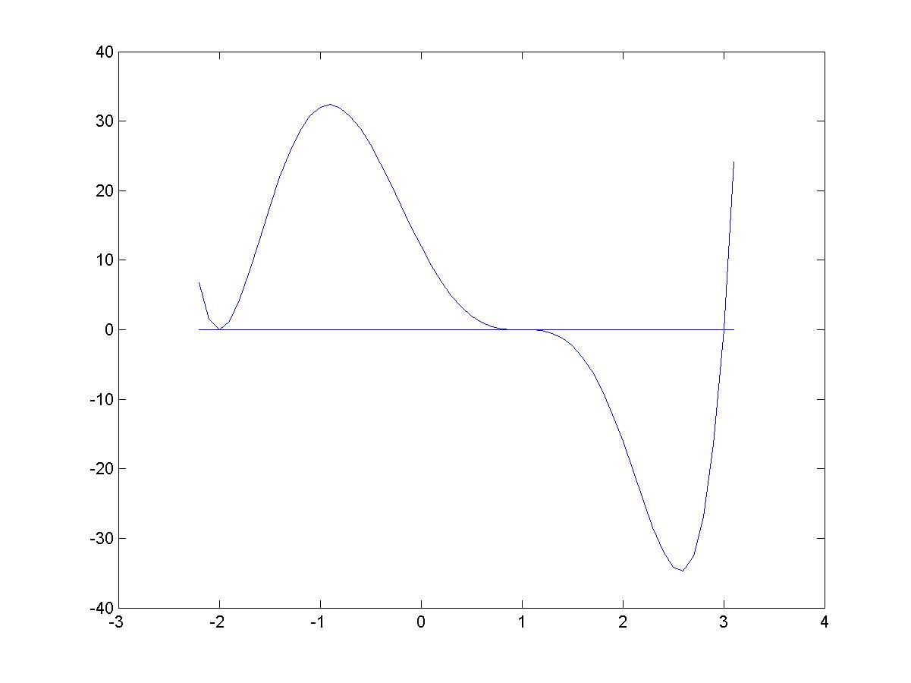
例2.3
>> clear all
>> a=[1,-2,-8,14,11,-28,12];
>> x=-2.2:0.1:3.1;
>> y=polyval(a,x);
>> plot(x,y)
>> hold on
>> plot([-2.2 3.1],[0 0])

Slide 8
如何用数值方法求得非线性方程的根
通常大致分为三个步骤进行：
① 判定根的存在性。即方程有没有根？如果有根，有几个根？
②确定根的分布范围。即将每一个根用区间隔离开来，这个过程实际上是获得方程各根的初始近似值。
③根的精确化。将根的初始近似值按某种方法逐步精确化，直到满足预先要求的精度为止。
本章研究内容:在
有根的前提下求出方程的近似根.

Slide 9
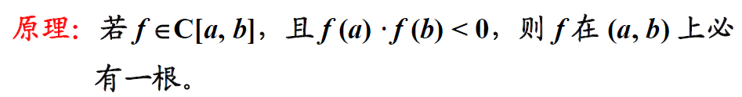
§2.2 二分法与试值法
（1）二分法
二分法又称二分区间法，是求解非线性方程近似根的一种常用的简单方法。
具体方法：
通过二等分不断缩小有根区间的长度，直到满足精度为止。

Slide 10
§1. 二分法
y=f(x)
*
*
*
*
a₁
a₂
x₁
b₂
b₃
b₁
x
x₂
a₃
何时终止?
或
不能保证 x 的精度

Slide 11

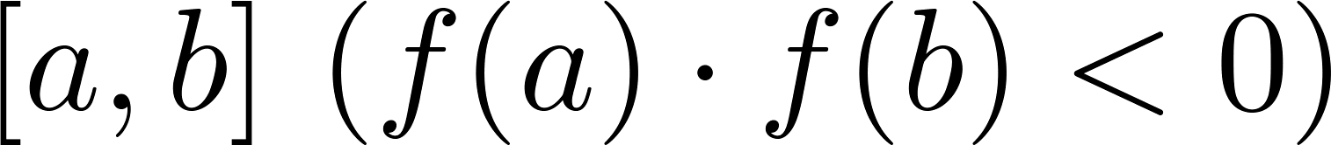
算法(二分法)
用二分法求根，通常先给出 f (x) 草图以确定根的大概位置。
给定有根区间 和 精度要求 ε
1. 令 x = (a+b)/2
2. 如果 b – a <= 2ε , 停止计算，输出 x ,否则执行第3步
3. 如果 f (a) f (x) < 0 , 则令 b = x，否则令 a = x, 返回第1步
Matlab源程序： Erfenfa.m

Slide 12
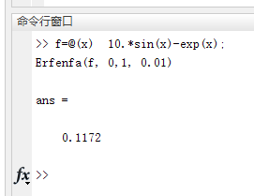
Erfenfa.m
function x =Erfenfa(fname, a, b, e)
% f=@(x) 10.*sin(x)-exp(x);
% Erfenfa(f, 0,1, 0.01)
if nargin<4, %nargin用来判断输入变量个数的函数
e = 1e-4;
end;
fa = feval(fname, a); fb = feval(fname, b);
if fa * fb > 0,
error('函数在两端点的值必须异号’);
end
x = (a+b)/2;
while (b-a)>(2*e)
fx = feval(fname,x);
if fa * fx <0,
b = x; fb = fx;
else a = x; fa = fx;
end
x = (a+b)/2;
end

Slide 13
误差分析
记 a₀ = a, b₀ = b, 第 k 步的有根区间为 [a_{k}, b_{k}]
对于给定的精度 ε ,可估计二分法所需的步数 k ：
取

Slide 14
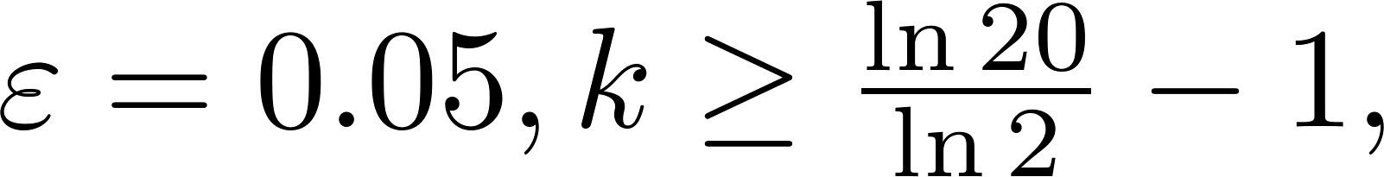
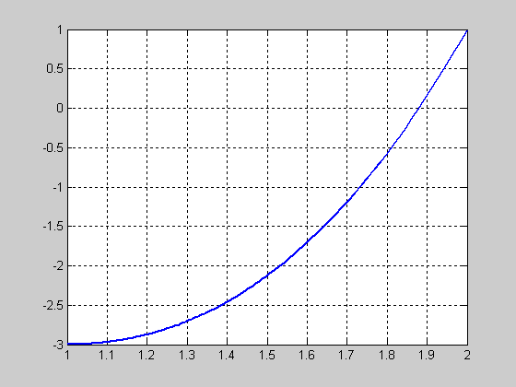
例2.4 求 x³−3x−1 = 0在 [1,2]内的根
两位有效数字 取k=4

Slide 15
① 简单易用;
② 对f (x) 要求不高(只要连续即可) .
优点
①无法求复根及偶重根
②收敛慢
缺点
注：用二分法求根，最好先给出 f (x) 草图以确定根的大概位置。
或用搜索程序，将[a, b]分为若干小区间，对每一个满足 f (a_{k})·f (b_{k}) < 0 的区间调用二分法程序，可找出区间[a, b]内的多个根，且不必要求 f (a)·f (b) < 0 。

Slide 16
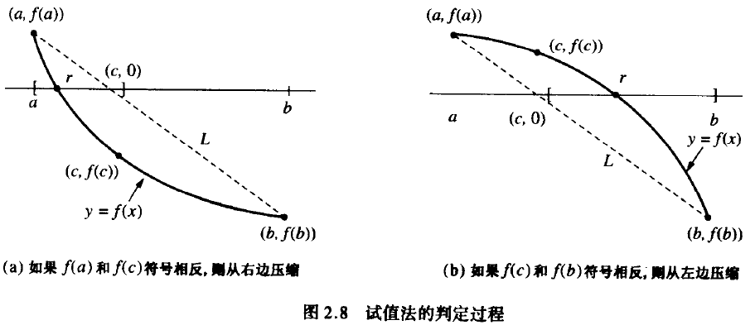
（2）试值法（又称试位法）
由于二分法收敛速度相对较慢，因此试值法对他进行了改进。
与上述条件一样，假设f(a)和f(b)符号相反。而试值法则考虑经过点(a, f(a))和(b, f(b))的割线L与x轴的交点(c,0), 以得到一个更好的近似值。
回顾切线、直线的点斜式、两点式。

Slide 17
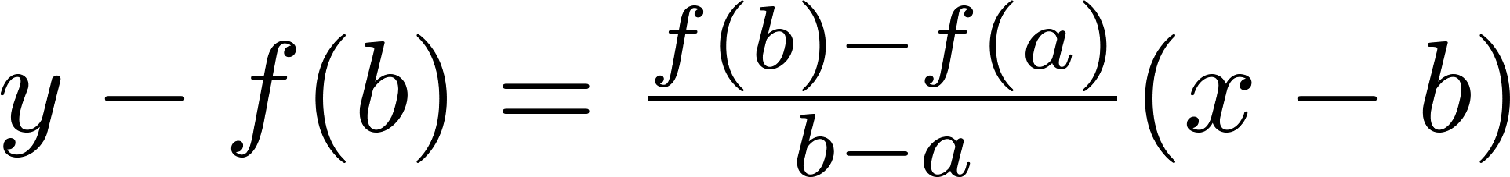
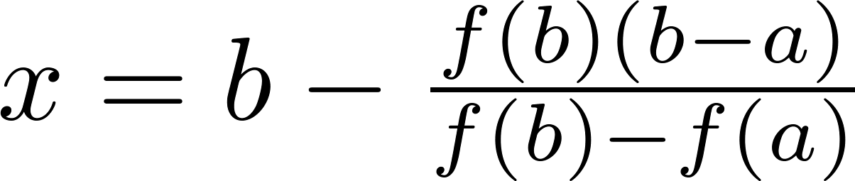
经过点(a, f(a))和(b, f(b))的直线表达式
令y=0, 则有
c
如果f(a)和f(c)的符号相反，则在[a,c]内有一个零点；
如果f(b)和f(c)的符号相反，则在[c,b]内有一个零点；
如果f(c)=0，则c是零点。

Slide 18
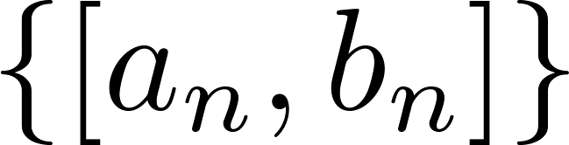
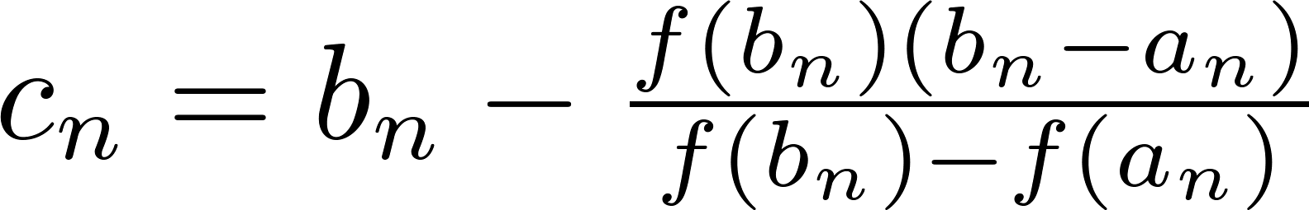
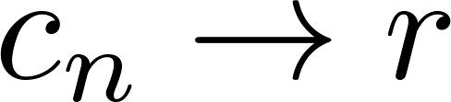
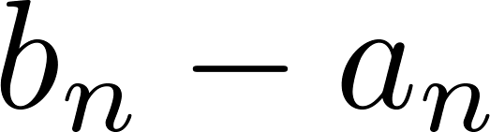
（2）试值法的收敛性
由上可知，可构造 区间集合，其中的每个序列包含零点。在每一步中，零点r的近似值为
且
注意，尽管区间宽度 越来越小，但它可能不趋近于零。
Matlab源程序： Shizhifa.m

Slide 19
（2）试值法的收敛性
for k=1:max1
dx=yb*(b-a)/(yb-ya);
c=b-dx;
ac=c-a;
yc=f(c);
if yc==0,break;
elseif yb*yc>0
b=c;
yb=yc;
else
a=c;
ya=yc;
end
dx=min(abs(dx),ac);
if abs(dx)<delta,break,end
if abs(yc)<epsilon, break,end
end
c;
err=abs(b-a)/2;
yc=f(c);
function [c,err,yc]=Shizhifa(f,a,b,delta,epsilon,max1)
%Input - f is the function
% - a and b are the left and right endpoints
% - delta is the tolerance for the zero
% - epsilon is the tolerance for the value of f at the zero
% - max1 is the maximum number of iterations
%Output - c is the zero
% - yc=f(c)
% - err is the error estimate for c
%Example
% f=@(x) 10.*sin(x)-exp(x);
% Shizhifa(f, 0, 1, 0.01, 0.01, 30)
ya=f(a);
yb=f(b);
if ya*yb>0
disp('Note: f(a)*f(b) >0'),
return,
end

Slide 20
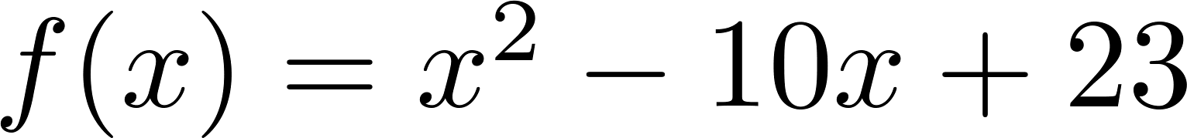
作业 2.1
分别运用二分法和试值法求解函数
在区间[6, 7]的零点。

Slide 21
§2.3 不动点迭代法
计算机科学中的一个基本要素就是迭代（iteration).正如其名字所表示的含义，迭代是指一种重复执行一个计算过程，逐次逼近答案的方法。这种方法使用某个固定公式(迭代公式)反复校正根的近似值，使之逐步精确化，最后得到满足精度要求的结果。
它是解代数方程、超越方程、微分方程等的一种基本而重要的数值方法。
2.3.1 不动点迭代法的基本思想
2.3.2 不动点迭代法的几何解释
2.3.3 不动点迭代法的收敛性分析
2.3.4 不动点迭代法的算法实现

Slide 22
§2.3.1 不动点迭代法的基本思想
等价变换
f (x) = 0
x = g (x)（迭代函数）
f (x) 的根
g (x) 的不动点
从一个初值 x₀ 出发，计算 x₁ = g(x₀), x₂ = g(x₁), …, x_{k+1} = g(x_{k}), … 若 收敛，即存在 x* 使得 ，且 g 连续，则由 可知 x* = g(x* )，即x* 是 g 的不动点，也就是f 的根。
思路
看起来很简单，令人有点不相信，那么问题是什么呢？
如何判定这种方法是收敛的呢？

Slide 23
2.3.2 不动点迭代法的几何解释
y
y = x
y
y = x
y = x
y = x
p₁
p₀
y= g(x)
✓
p₀
✓
y= g(x)
p₁
x
x
x₀
x₁
x*
x₀
x*
x₂
x₁
y
y = x
y
y = x
y= g(x)
y=g(x)
p₀
❒
❒
p₀
p₁
p₁
x
x
x₁
x₀
x*
x₀
x*
x₁

Slide 24
例2.5. x³−x−1 = 0, [1,2], 取 x₀=1.5
迭代公式1：
迭代公式2：
计算结果：
公式1：
公式2：
精确解x* =
1.3247179...
怎么判断迭代公式收敛或发散呢？

Slide 25
例2.6：
已知方程 在 上有一个根
(正根）
下面选取5种迭代格式：
1、
即
2、
即
3、
即
4、
即
5、
即

Slide 26
取
计算结果如下：
法1
法2
法3
法4
法5

Slide 27
不动点迭代法的收敛条件
2.3.3 不动点迭代法的收敛性分析
由于对方程f(x)=0可以构造不同的迭代公式, 但迭代公式：
x_{k+1}=g(x_{k})， k=0，1，2…
并非总是收敛的。那么,当迭代函数ϕ(x)满足什么条件时，相应的迭代公式才收敛呢？
即使迭代收敛时，也不可能迭代很多次，而是迭代有限次后就停止，这就需要估计迭代值的误差，以便适时终止迭代。

Slide 28

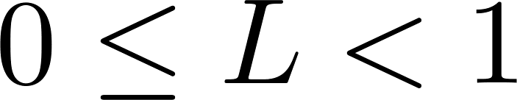
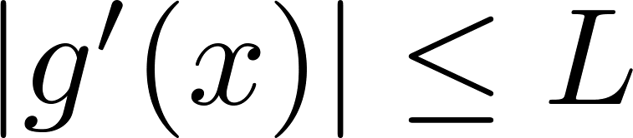
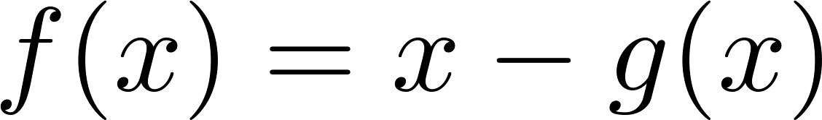
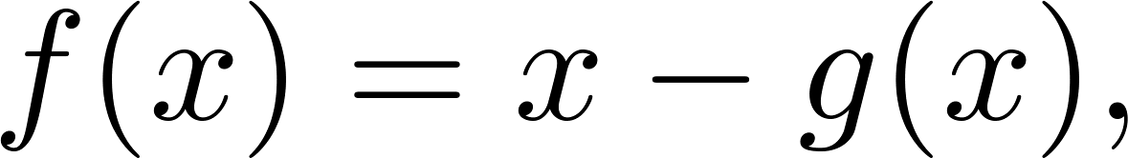
不动点原理 （压缩映像定理）
定理2.1
设g(x)在[a, b]上连续，且一阶导数连续，若
(1)a ≤g(x)≤b对一切x∈[a,b]都成立,
(2)存在 ，使得 对∀x∈[a,b]成立,
则函数 在[a,b]中有唯一的零点x*。
x* 称为g(x)的不动点，即
g(x*) = x*
简证：
取 我们有
f(x)在[a,b]上有零点。
唯一性：反证法，假设存在 x*, y*∈[a, b] 使得
x* = g(x*)
y* = g(y*)
矛盾！

Slide 29
例2.7 用不同方法求 x²−3 = 0的根 , 取 x₀=2. 讨论合理性和收敛性
迭代公式1：
迭代公式2：
迭代公式3：
迭代公式4：
计算结果：
精确值：
怎么判断收敛的迭代公式的速度快慢呢？

